Slide 1

Muğla Sıtkı Koçman Üniversitesi
Muğla Meslek Yüksekokulu
Seyahat Turizm ve Eğlence Hizmetleri Bölümü
OCAK 2026

Slide 2
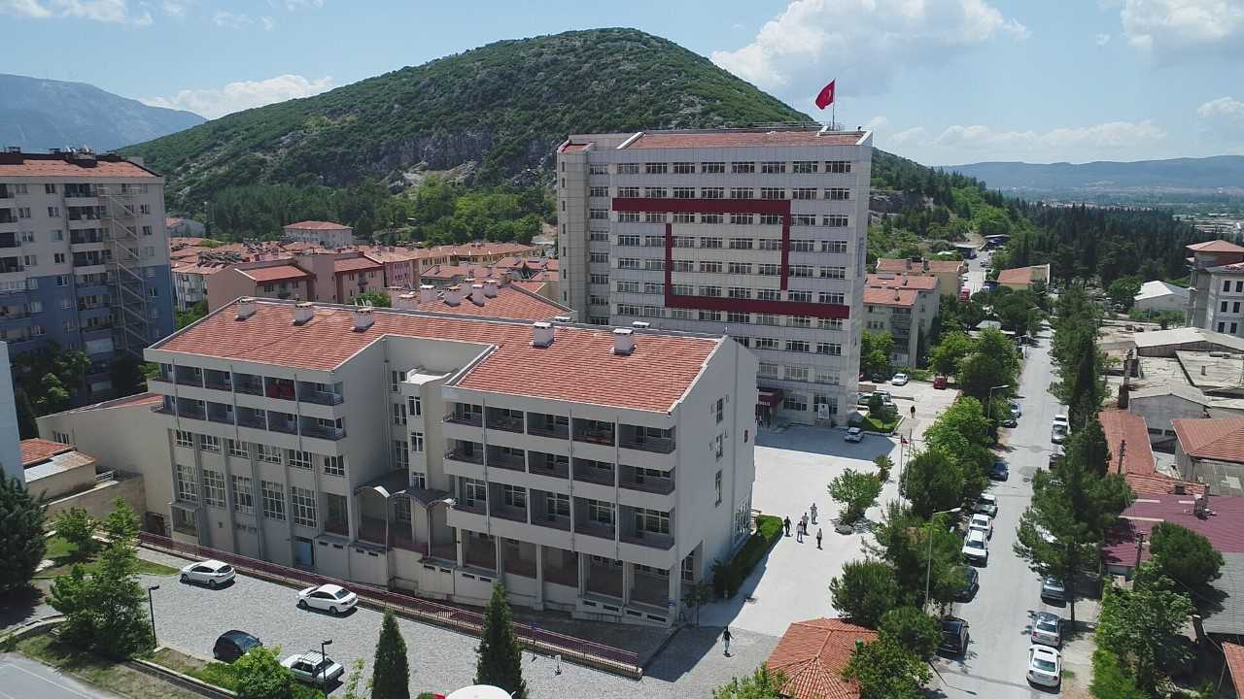
Seyahat Turizm ve Eğlence Hizmetleri Bölümü Tarihçe
1998-1999 eğitim- öğretim yılından Turizm ve Seyahat Hizmetleri ön lisans programı örgün öğretim olarak faaliyete başlamıştır. 1999-2000 eğitim- öğretim yılında ikinci öğretim programına öğrenci alınmıştır. 2022-2023 eğitim öğretim yılından itibaren sadece örgün öğretimle eğitim- öğretime devam edilmektedir.
Turizm ve Seyahat Hizmetleri Programına her yıl YKS ile 25, ek yerleştirme ile yaklaşık 5 öğrenci kayıt yaptırmaktadır.
Seyahat Turizm ve Eğlence Hizmetleri

Slide 3
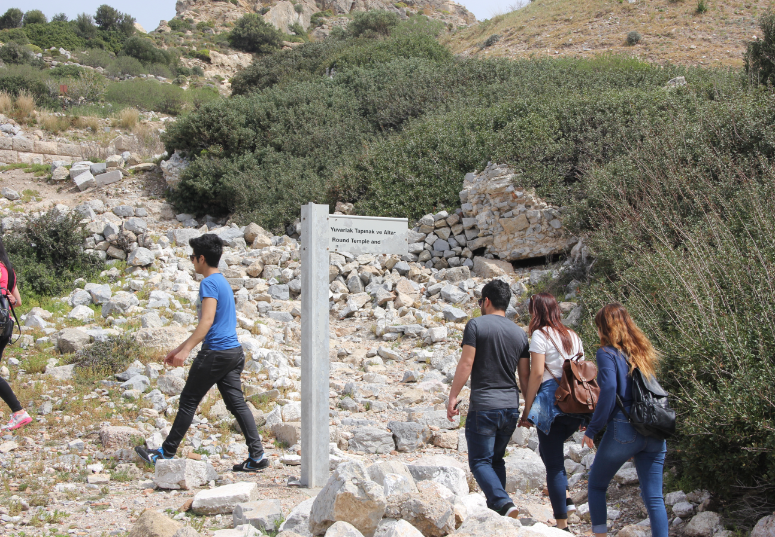
Seyahat Turizm ve Eğlence Hizmetleri Bölümü Tarihçe
Turizm ve Seyahat Hizmetleri Programı 2 Doçent ve 2 Öğretim Görevlisi Doktor olmak üzere 5 öğretim elemanı ile hizmet vermektedir.
Mevcut öğrenci sayıları
Turizm ve Seyahat Hizmetleri
N.Ö. 201 İ.Ö. 3
Bölümden mezun olan öğrenci sayıları
Turizm ve Seyahat Hizmetleri
N.Ö. 567 İ.Ö. 538
Seyahat Turizm ve Eğlence Hizmetleri

Slide 4
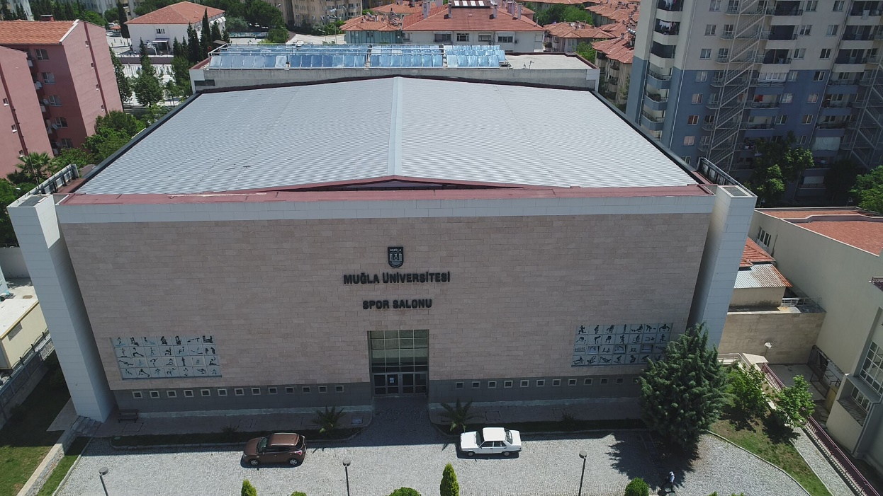
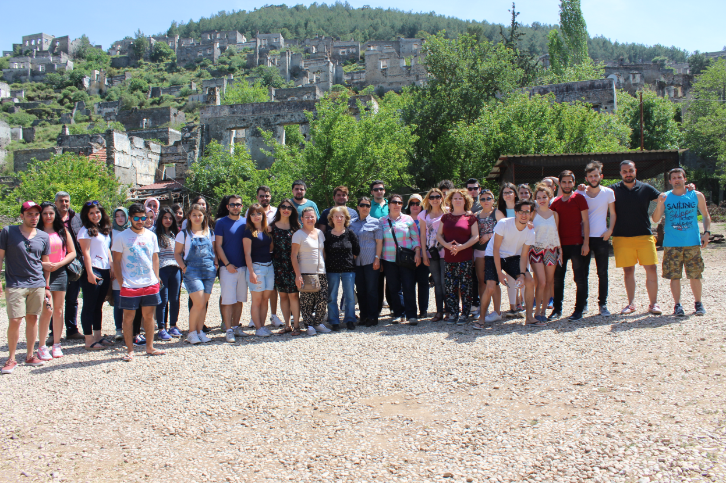
Seyahat Turizm ve Eğlence Hizmetleri Bölümü
Muğla Meslek Yüksekokulu Spor Salonu
Fethiye Kayaköy Öğrenci Tur Uygulaması

Slide 5
Bölümün Amacı
Önemli bir turizm bölgesinde konumlanmış olan bölümümüz, öğrencilerine seyahat işletmeciliği alanında etkin olarak çalışabilmelerine yardımcı olacak becerileri kazandırma yönünde faaliyetlerini sürdürmekte, sektör ihtiyaçları doğrultusunda eğitim öğretim içeriğini güncellemektedir. Bölümümüz öğrencilerine, iletişim, organizasyon ve pazarlama konularında temel becerileri kazandırmakla birlikte, turizm ve seyahat sektörünün genel işleyişiyle ilgili teorik bilgileri edinmelerini sağlamakta, teknik becerilerini arttıracak uygulama pratiklerini ve sektör deneyimlerini arttıracak rehberlik hizmetlerini yürütmektedir. Seyahat Turizm ve Eğlence Hizmetleri Bölümü, Turizm ve Otel İşletmeciliği Programının hizmet sunduğu müşteri kitlesine ilk ve son hizmetin verilmesi açısından önemli bir iş alanını temsil etmektedir. Program Sosyal ve Beşeri bilimlerin İşletmecilik dalı içerisinde yer almaktadır.
Seyahat Turizm ve Eğlence Hizmetleri

Slide 6
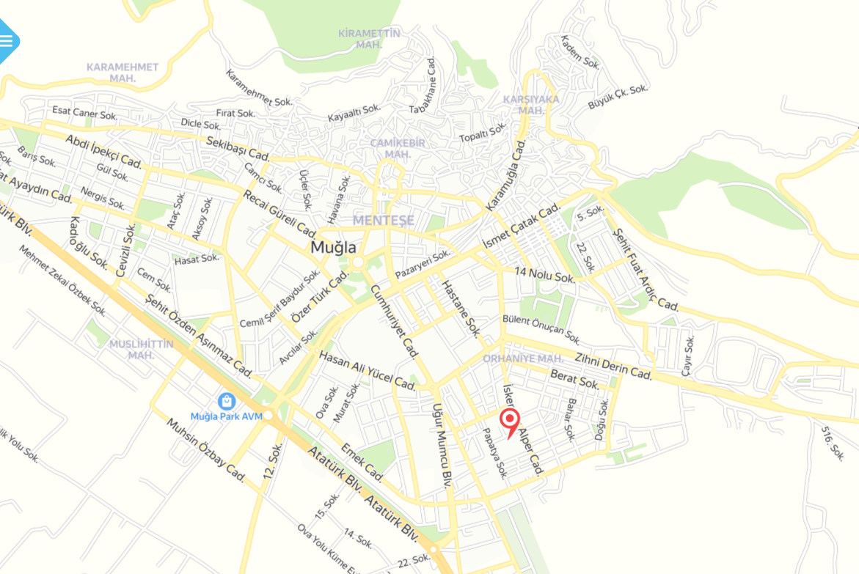
Bölümün konumu https://harita.mu.edu.tr
Seyahat Turizm ve Eğlence Hizmetleri

Slide 7
Bölümün Ders İçeriği
Öğrenci mezuniyet için 26 zorunlu ders, her dönem için 3 adet toplam 12 adet seçmeli ders almak zorundadır.
1. dönem 7 zorunlu 3 seçmeli
2. dönem 5 zorunlu 2 seçmeli
3. dönem 7 zorunlu 3 seçmeli
4 dönem 7 zorunlu 3 seçmeli
Seyahat Turizm ve Eğlence Hizmetleri

Slide 8
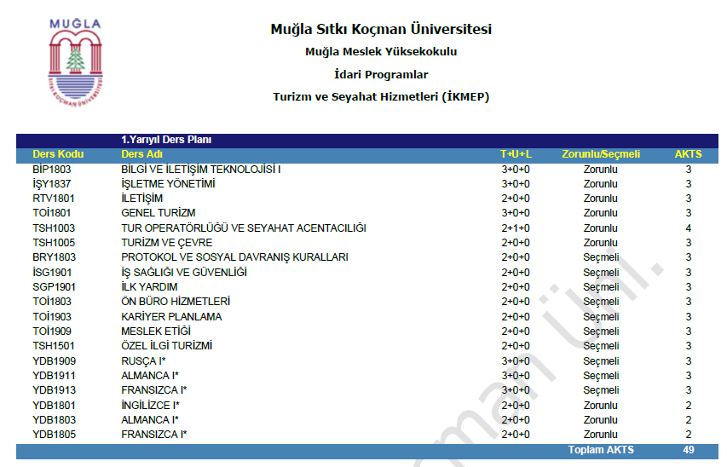
Bölümün Ders İçeriği
Seyahat Turizm ve Eğlence Hizmetleri

Slide 9
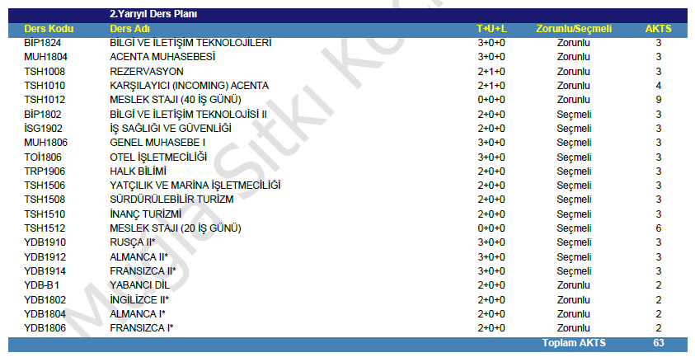
Bölümün Ders İçeriği
Seyahat Turizm ve Eğlence Hizmetleri

Slide 10
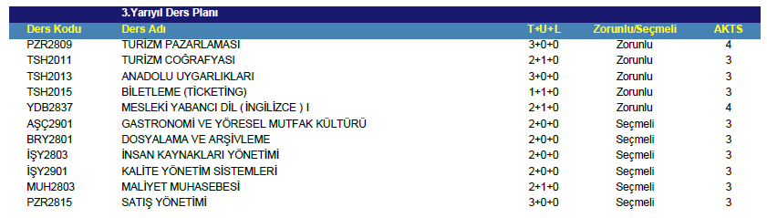
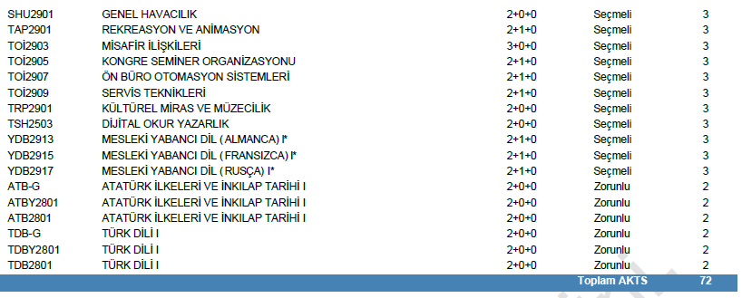
Bölümün Ders İçeriği
Seyahat Turizm ve Eğlence Hizmetleri

Slide 11
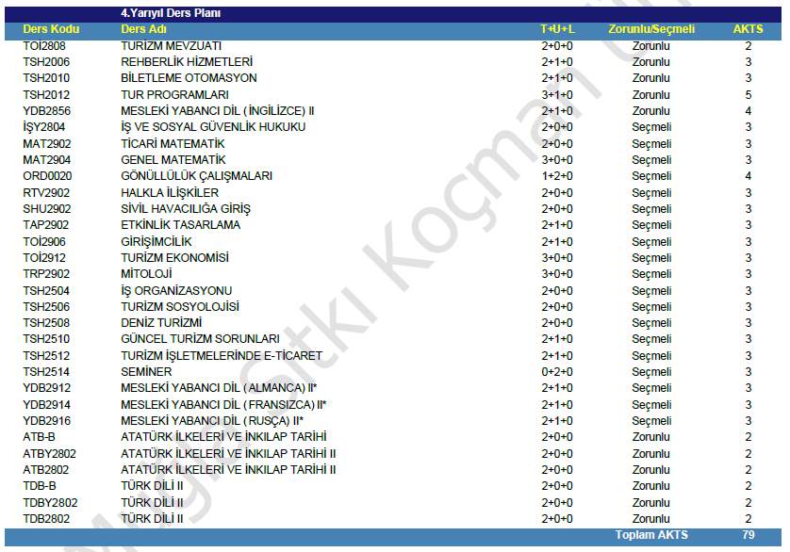
Bölümün Ders İçeriği
Seyahat Turizm ve Eğlence Hizmetleri

Slide 12
Mezunların Nitelikleri
Mezunlarımız; müfredatta verilen derslerin içeriği ile bağlantılı olarak çeşitli alanlarda çalışabilmektedir. A, B ve C grubu seyahat acenteleri, organizasyon şirketleri, Havalimanı yer hizmetleri işletmeleri, yat ve marina işletmeleri, otel işletmelerinin ön büro, satış ve pazarlama, insan kaynakları departmanları, araç kiralama firmaları, turizm büroları, il turizm müdürlükleri mezunlarımızın çalışabileceği alanlar arasında öngörülmektedir.
Seyahat Turizm ve Eğlence Hizmetleri

Slide 13
Staj Olanakları
Öğrenci 9 akts zorunlu staj 6 akts seçmeli staj olmak üzere toplam 15 akts’yi sektörde staj uygulaması yaparak karşılayabilir.
A, B ve C grubu seyahat acenteleri, organizasyon şirketleri, Havalimanı yer hizmetleri işletmeleri, yat ve marina işletmeleri, otel işletmelerinin ön büro, satış ve pazarlama, insan kaynakları departmanları, araç kiralama firmaları, turizm büroları, il turizm müdürlükleri öğrencilerimizin staj yapabileceği işletmeler arasında sayılabilir.
Seyahat Turizm ve Eğlence Hizmetleri

Slide 14
Yurtiçi / Yurtdışı Üniversite Değişim Programı Olanakları
Farabi öğrenci değişim programı
Erasmus Staj Hareketliliği
Seyahat Turizm ve Eğlence Hizmetleri

Slide 15
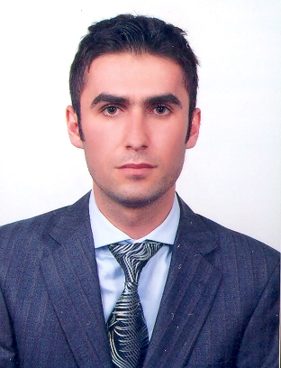
Akademik Personel
Doç. Dr. Taner DALGIN
Lisans
Muğla Sıtkı Koçman Üniversitesi Turizm İşletmeciliği ve Otelcilik Yüksekokulu, Seyahat İşletmeciliği 16.06.2006
Yüksek Lisans
Muğla Sıtkı Koçman Üniversitesi Turizm İşletmeciliği ve Otelcilik Yüksekokulu Turizm İşletmeciliği 08.09.2008
Doktora
Muğla Sıtkı Koçman Üniversitesi Sosyal Bilimler Enstitüsü İşletme Anabilim Dalı 03.06.2015
Seyahat Turizm ve Eğlence Hizmetleri

Slide 16
Akademik Personel
Doç. Dr. Levent KARADAĞ
Lisans
Muğla Sıtkı Koçman Üniversitesi Turizm İşletmeciliği ve Otelcilik Yüksekokulu Konaklama İşletmeciliği Bölümü (2006)
Yüksek Lisans
Muğla Sıtkı Koçman Üniversitesi Sosyal Bilimler Enstitüsü Turizm İşletmeciliği (2008)
Doktora
Muğla Sıtkı Koçman Üniversitesi Sosyal Bilimler Enstitüsü İşletme (2016)
Seyahat Turizm ve Eğlence Hizmetleri

Slide 17
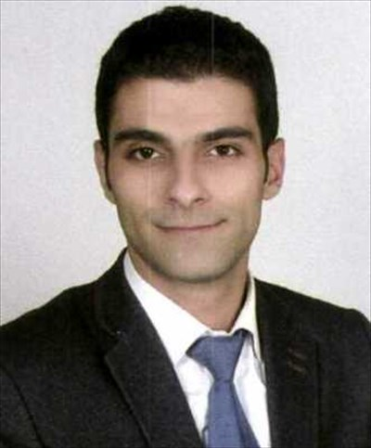
Akademik Personel
Öğr. Gör. Dr. Şeyhmus DEMİRCAN
Lisans
Afyon Kocatepe Üniversitesi Turizm İşletmeciliği ve Otelcilik Yüksekokulu Konaklama İşletmeciliği (Haziran 2012)
Yüksek Lisans
Muğla Sıtkı Koçman Üniversitesi Sosyal Bilimler Enstitüsü Turizm İşletmeciliği Ana Bilim Dalı (Ağustos 2014)
Doktora
Muğla Sıtkı Koçman Üniversitesi Sosyal Bilimler Enstitüsü Turizm İşletmeciliği Ana Bilim Dalı (Haziran 2020)
Seyahat Turizm ve Eğlence Hizmetleri

Slide 18
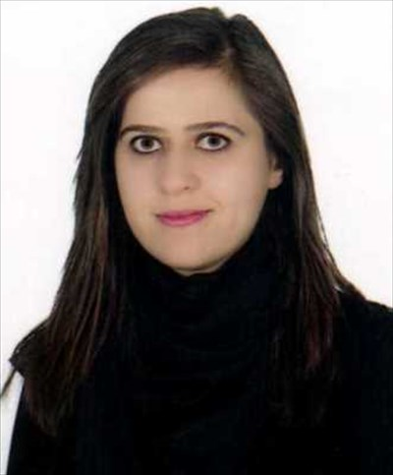

Akademik Personel
Öğr. Gör. Derya GÜNEY GÖLLER
Lisans
Mustafa Kemal Üniversitesi Turizm İşletmeciliği ve Otelcilik Yüksekokulu Turizm ve Otel İşletmeciliği 2010
Yüksek Lisans
Muğla Sıtkı Koçman Üniversitesi Sosyal Bilimler Enstitüsü Turizm İşletmeciliği 2015
Doktora
Muğla Sıtkı Koçman Üniversitesi Sosyal Bilimler Enstitüsü Turizm İşletmeciliği 2021
Seyahat Turizm ve Eğlence Hizmetleri

Slide 19

İLETİŞİM
http://muglasteh.mu.edu.tr
İletişim: Muğla Sıtkı Koçman Üniversitesi
48000 Kötekli/Muğla |Tel: + 90 (252) 211-21 95

